Slide 1
Bai 27 De Cuong Trang 31 – 2 cap tiep tuyen cat nhau
Bai 49 De Cuong = De Thay Sang
Bai 28 De Cuong - Hay

Slide 2
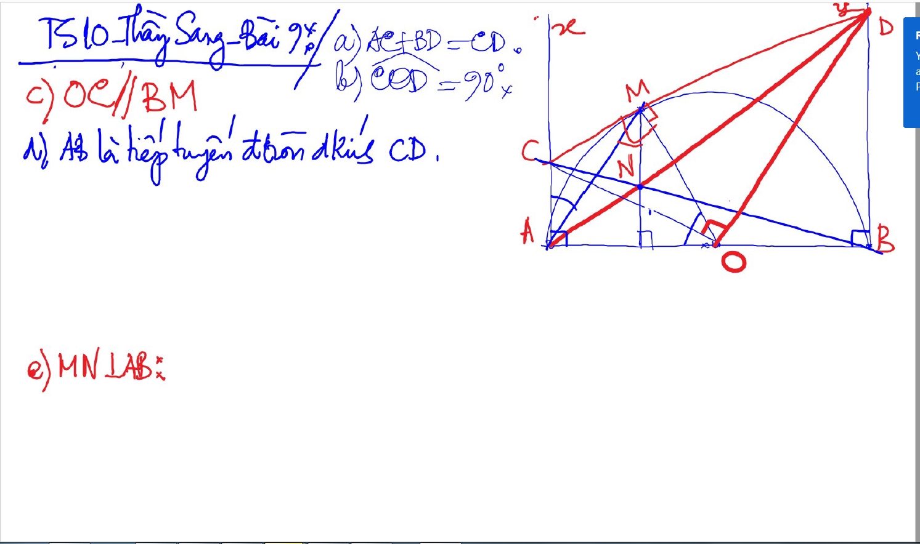

Slide 3
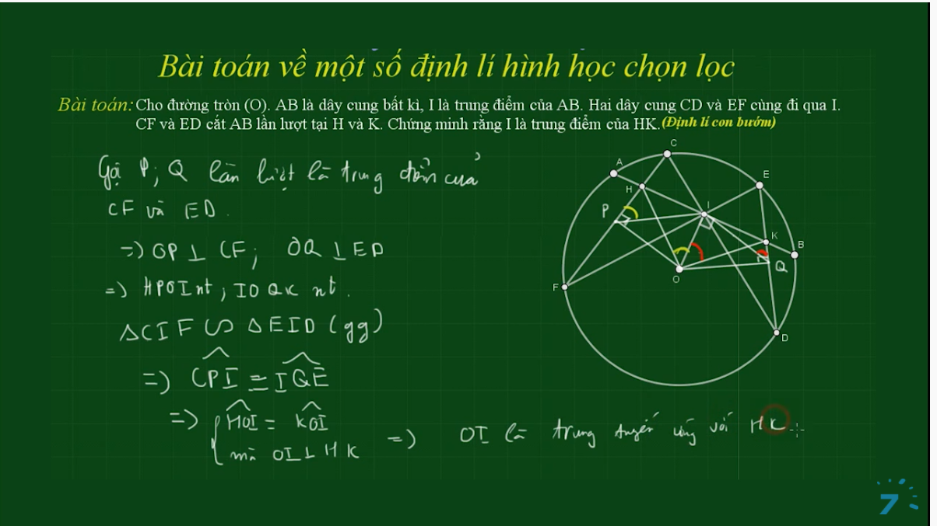

Slide 4
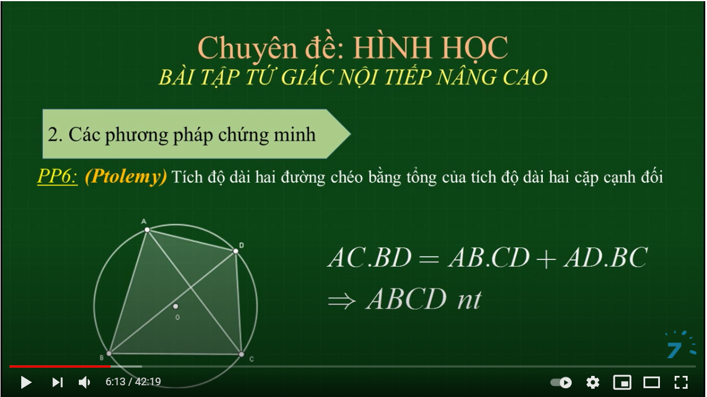

Slide 6
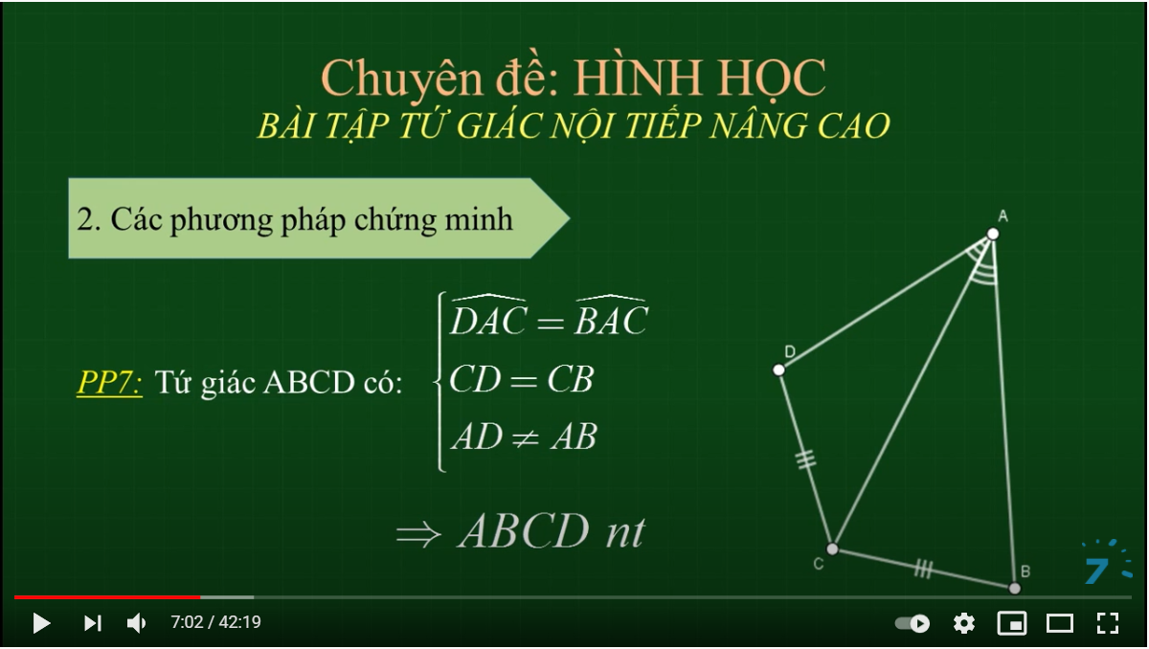

Slide 8
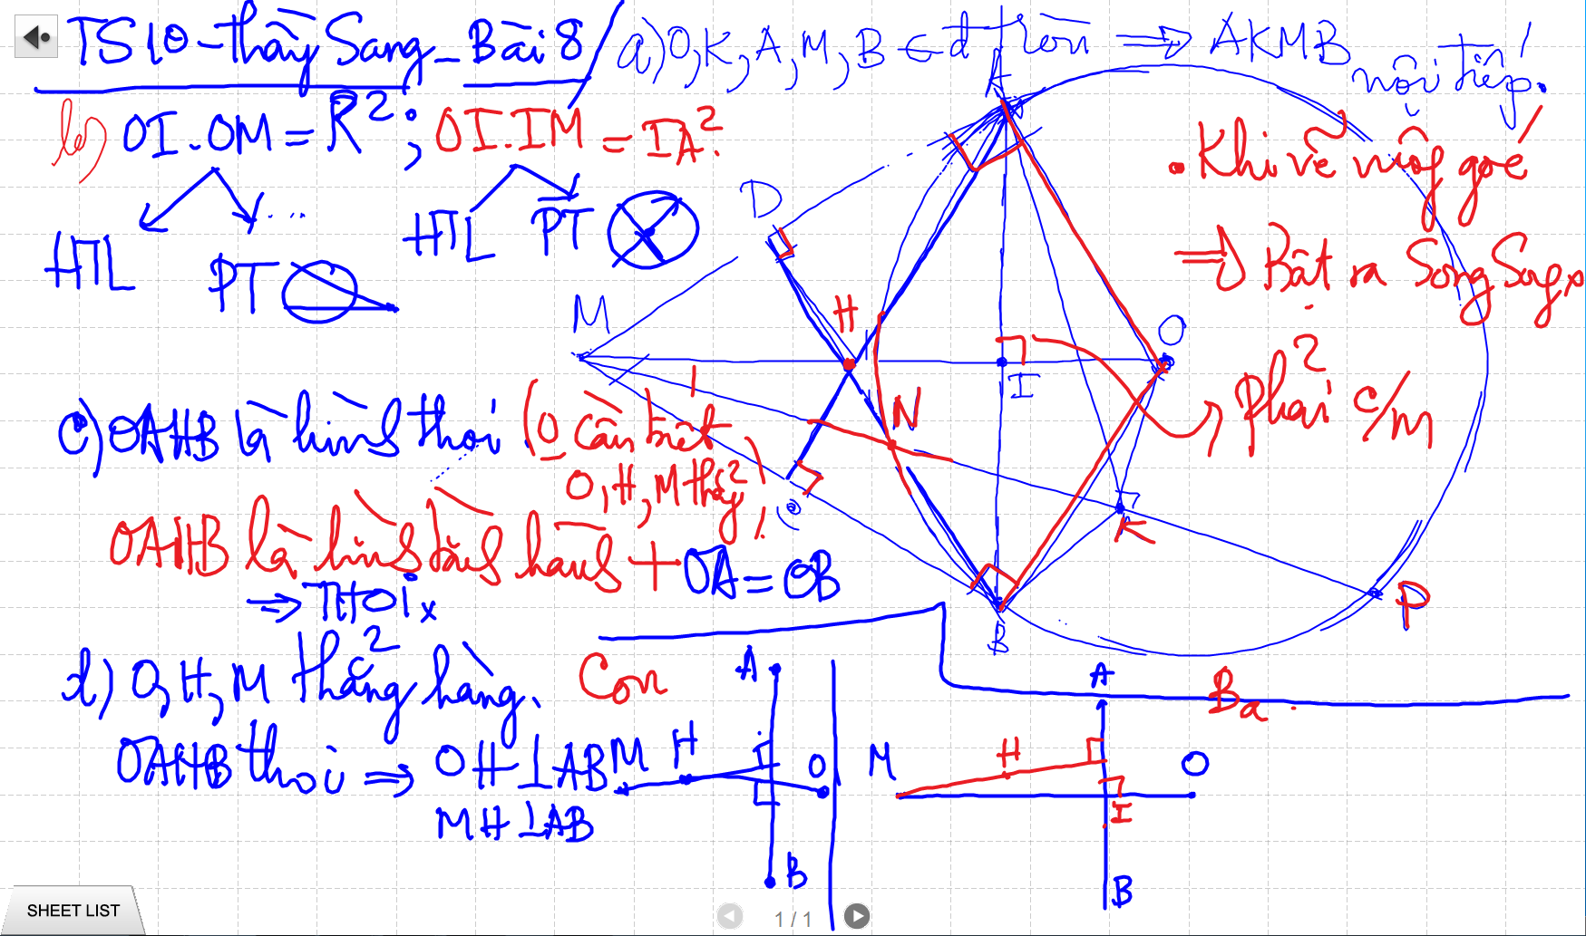

Slide 9
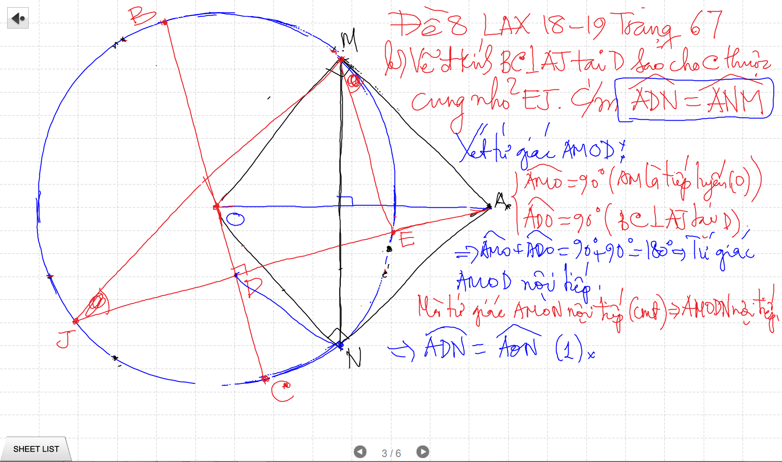

Slide 10
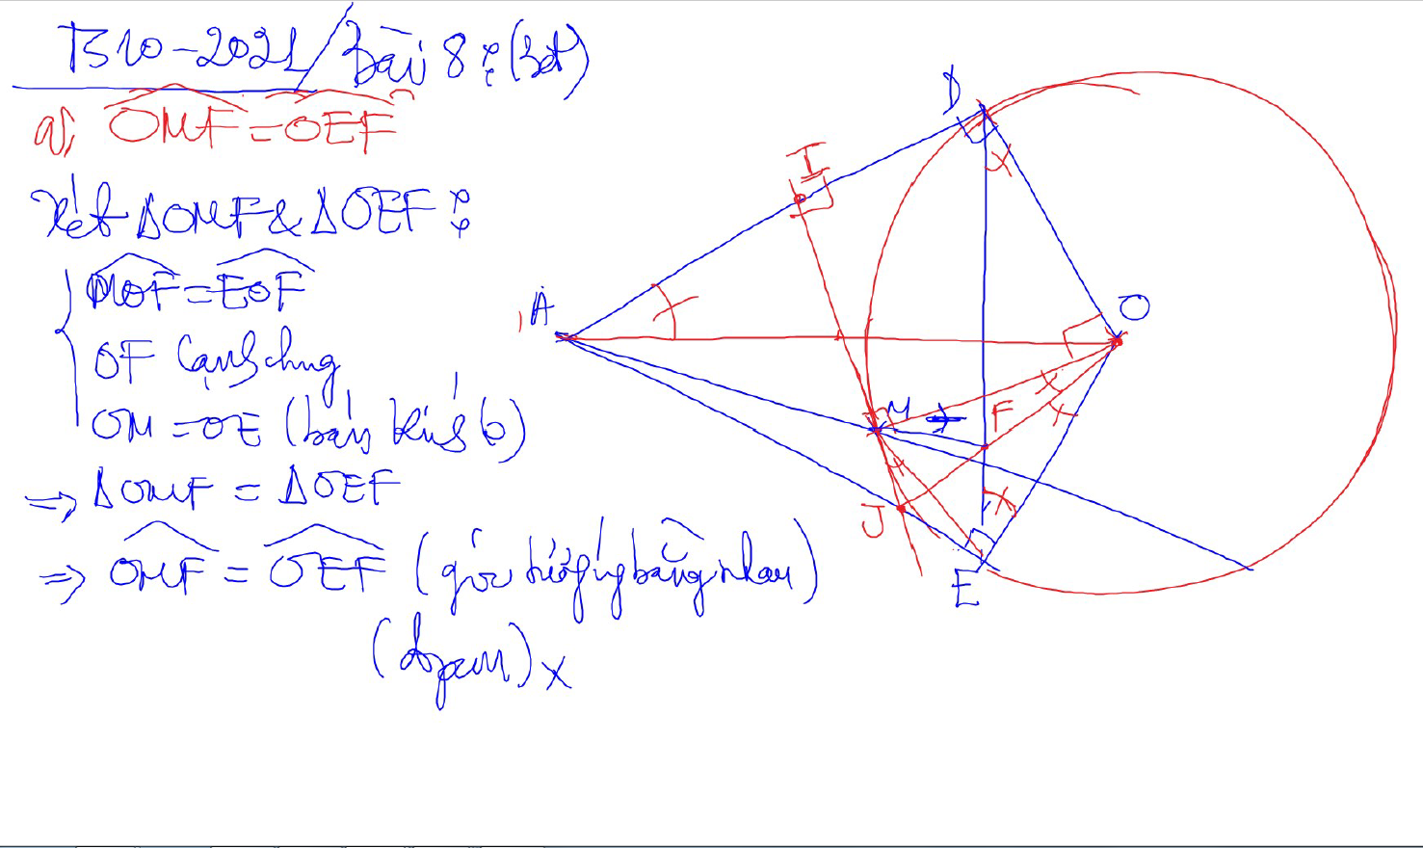
2 tam giac dong dang (truong hop 1)

Slide 11
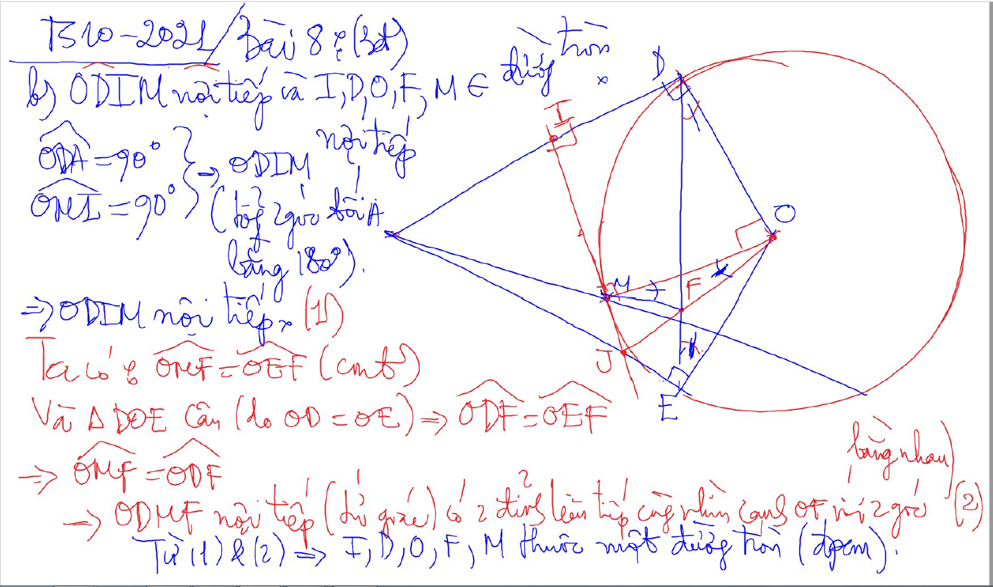
2 tam giac dong dang (truong hop 1)

Slide 12
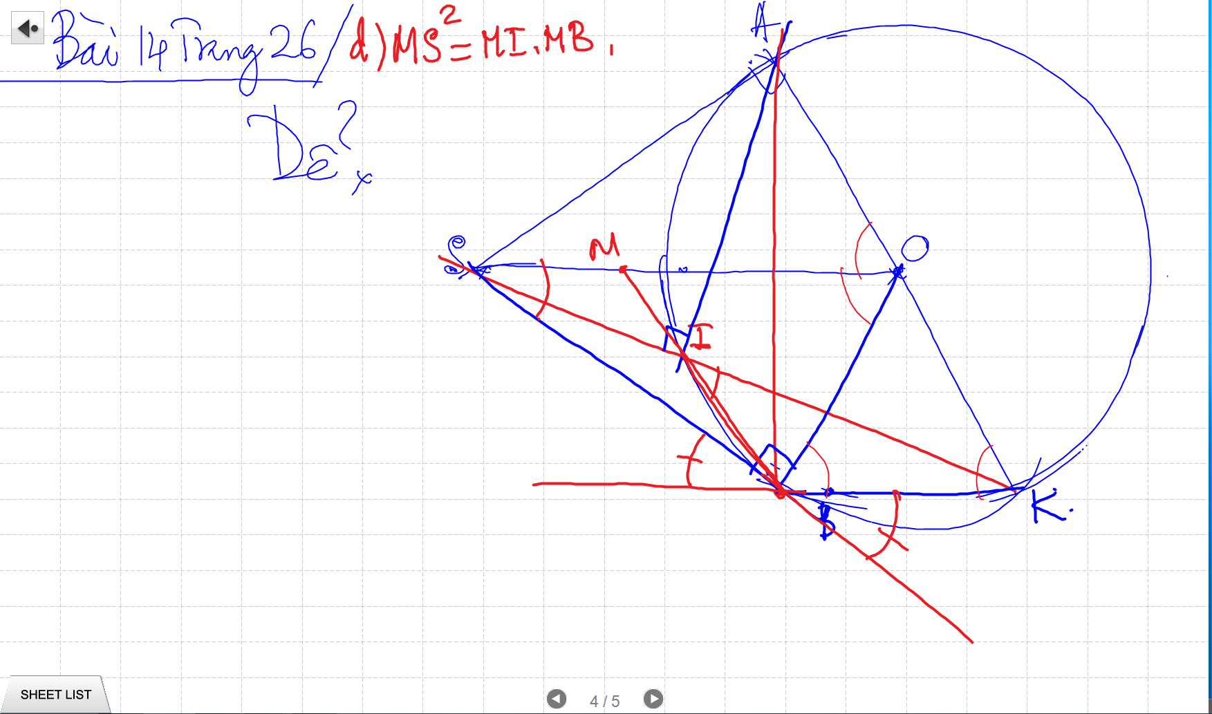
TIEP TUYEN & CAT TUYEN – Truong ho DAC BIEC cua Cat Tuyen

Slide 13
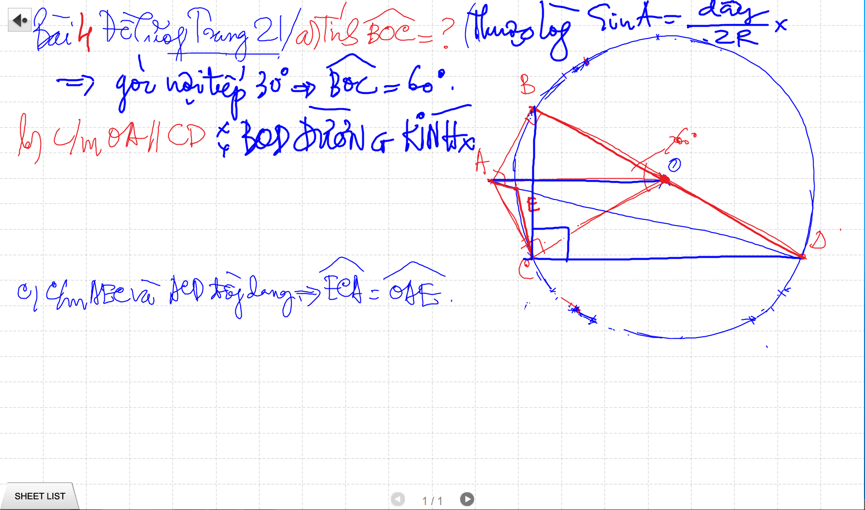
TIEP TUYEN & CAT TUYEN – Truong ho DAC BIEC cua Cat Tuyen

Slide 14
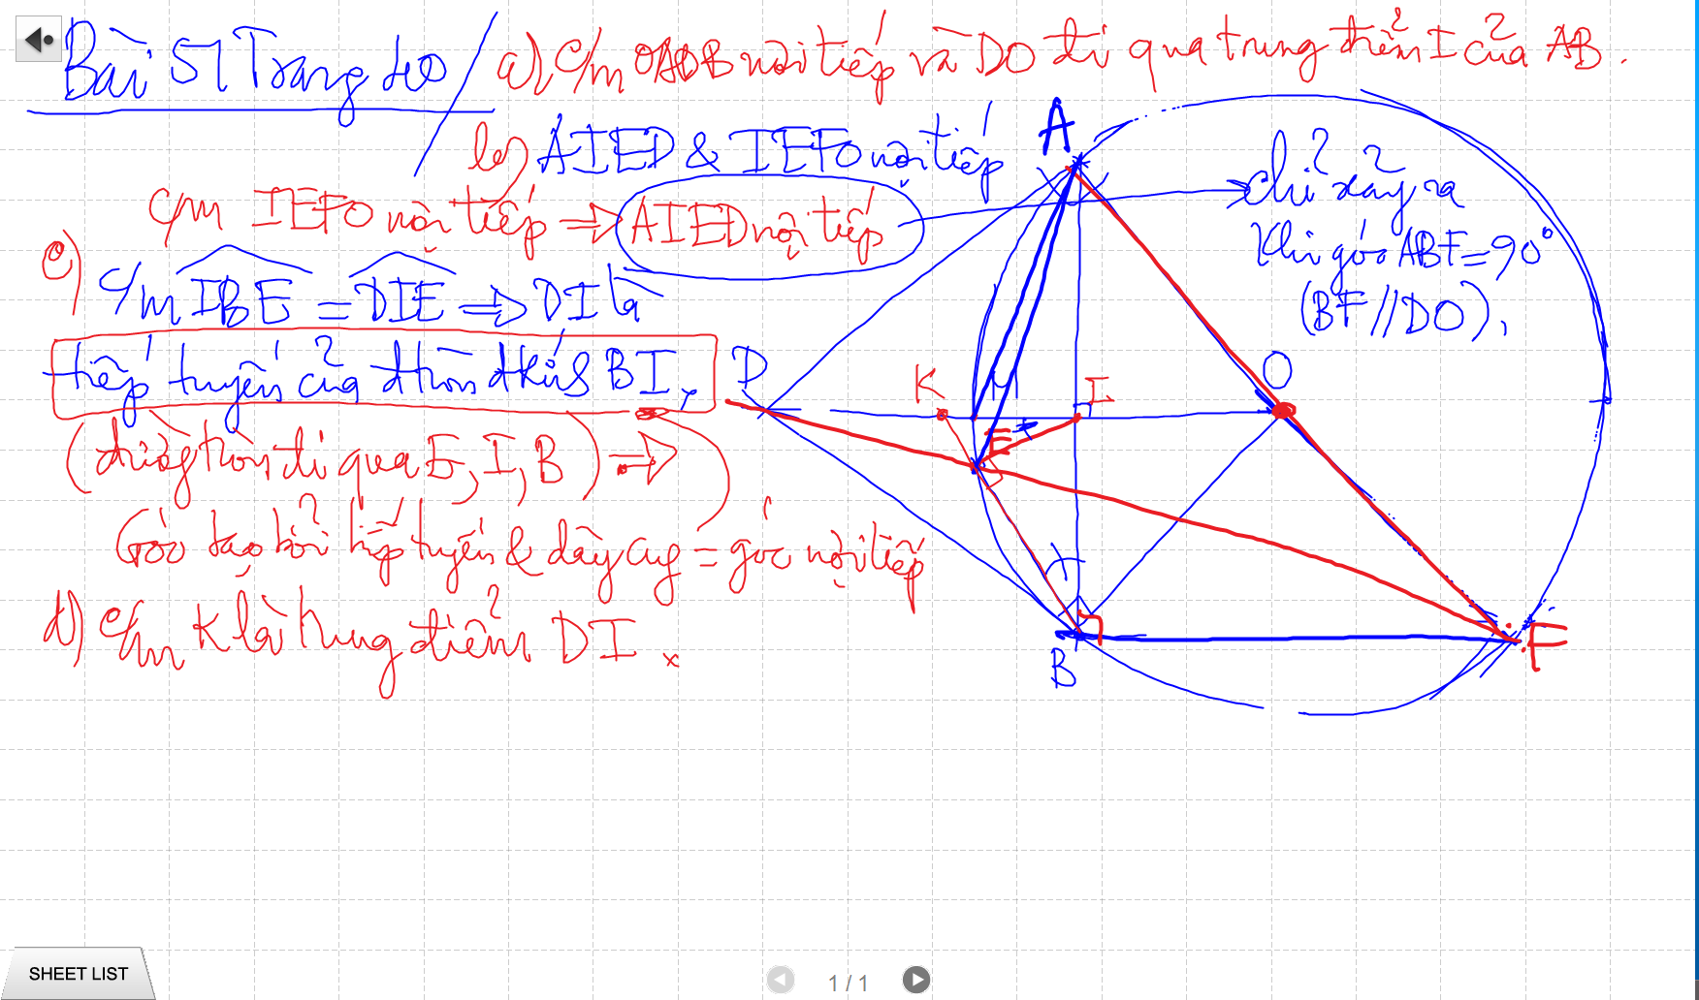
TIEP TUYEN & CAT TUYEN – Truong ho DAC BIEC cua Cat Tuyen

Slide 15
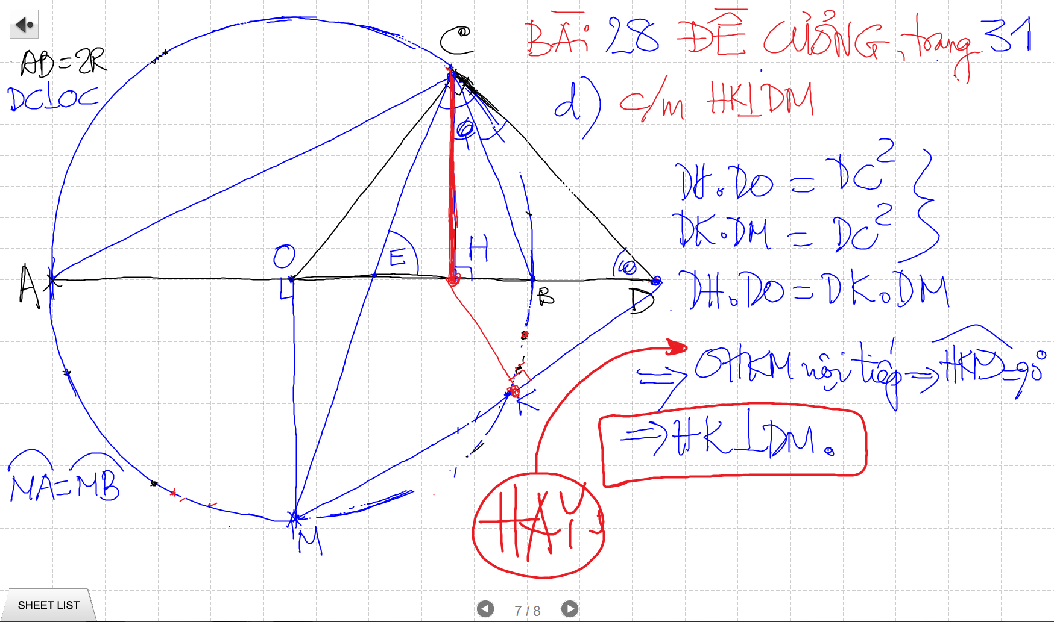
Bai 27 De Cuong Trang 31 – 2 cap tiep tuyen cat nhau

Slide 16
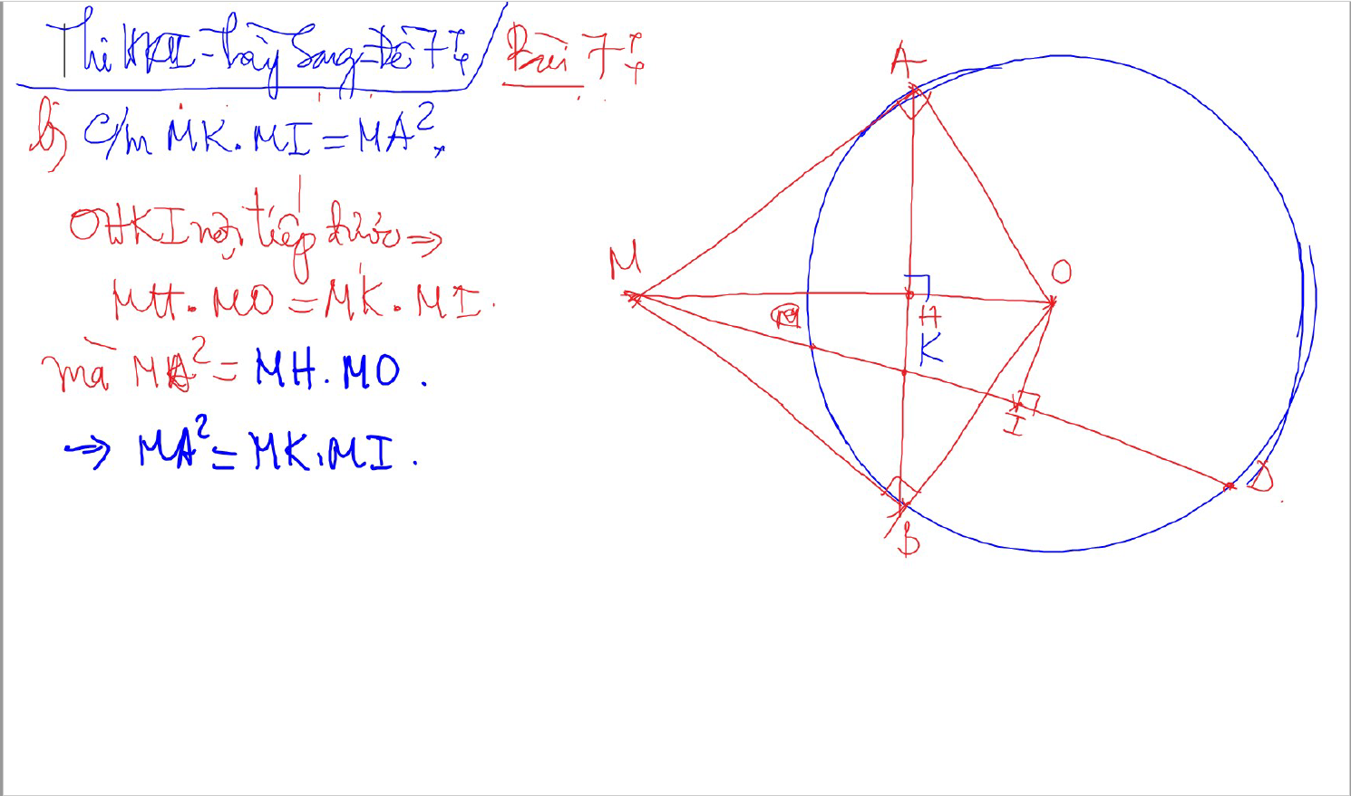
101 – PHUONG TICH

Slide 17
2 cap tiep tuyen cat nhau

Slide 18
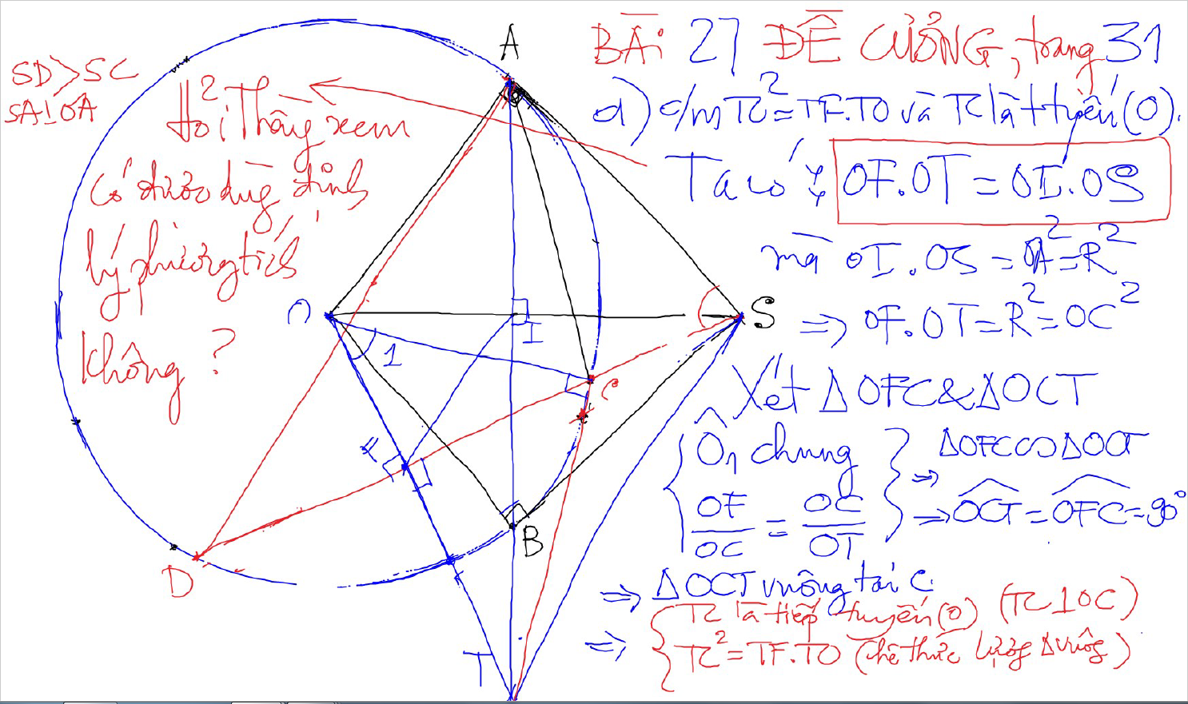
2 cap tiep tuyen cat nhau

Slide 19
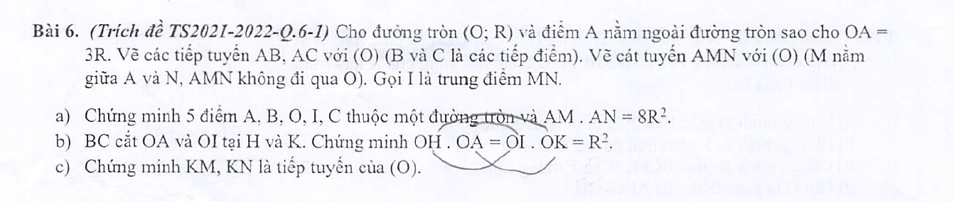
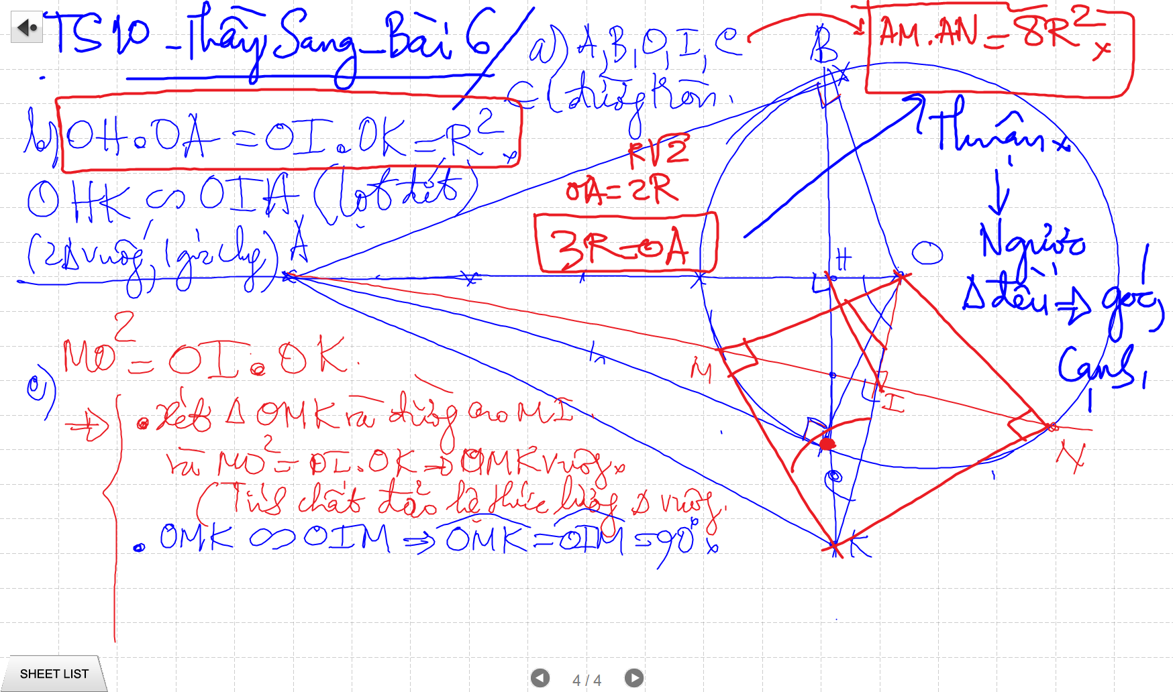
2 cap tiep tuyen cat nhau

Slide 20
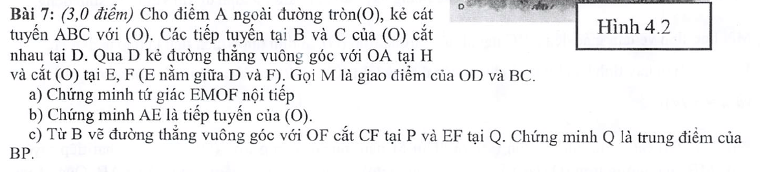
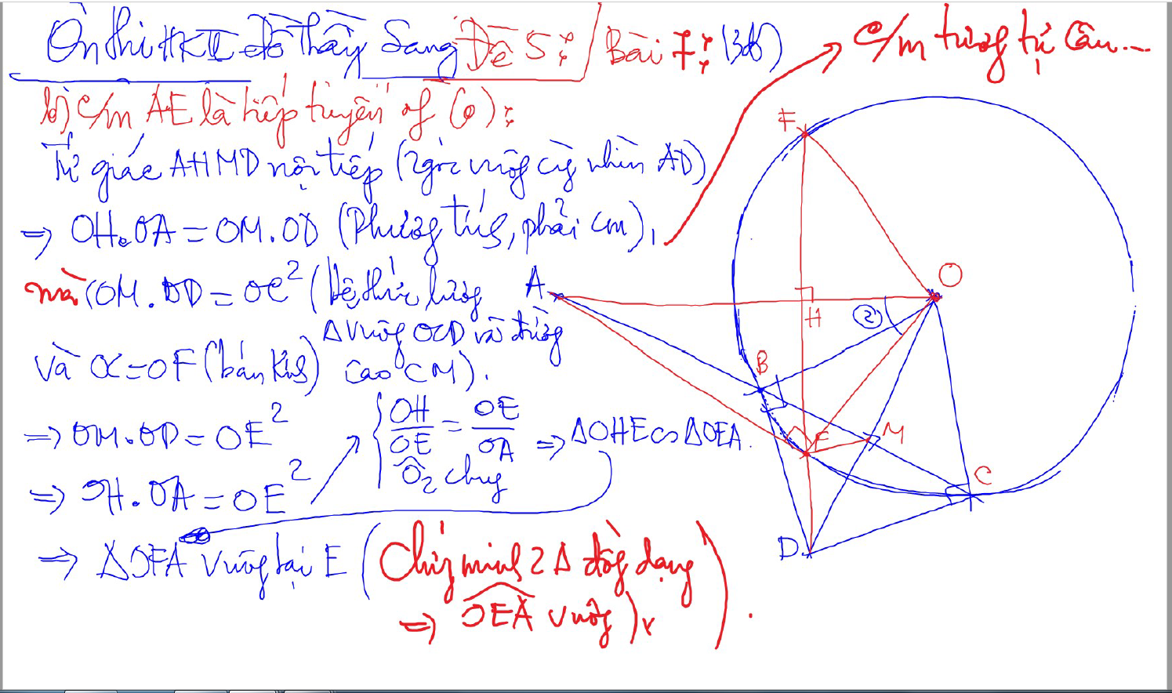
2 cap tiep tuyen cat nhau

Slide 21
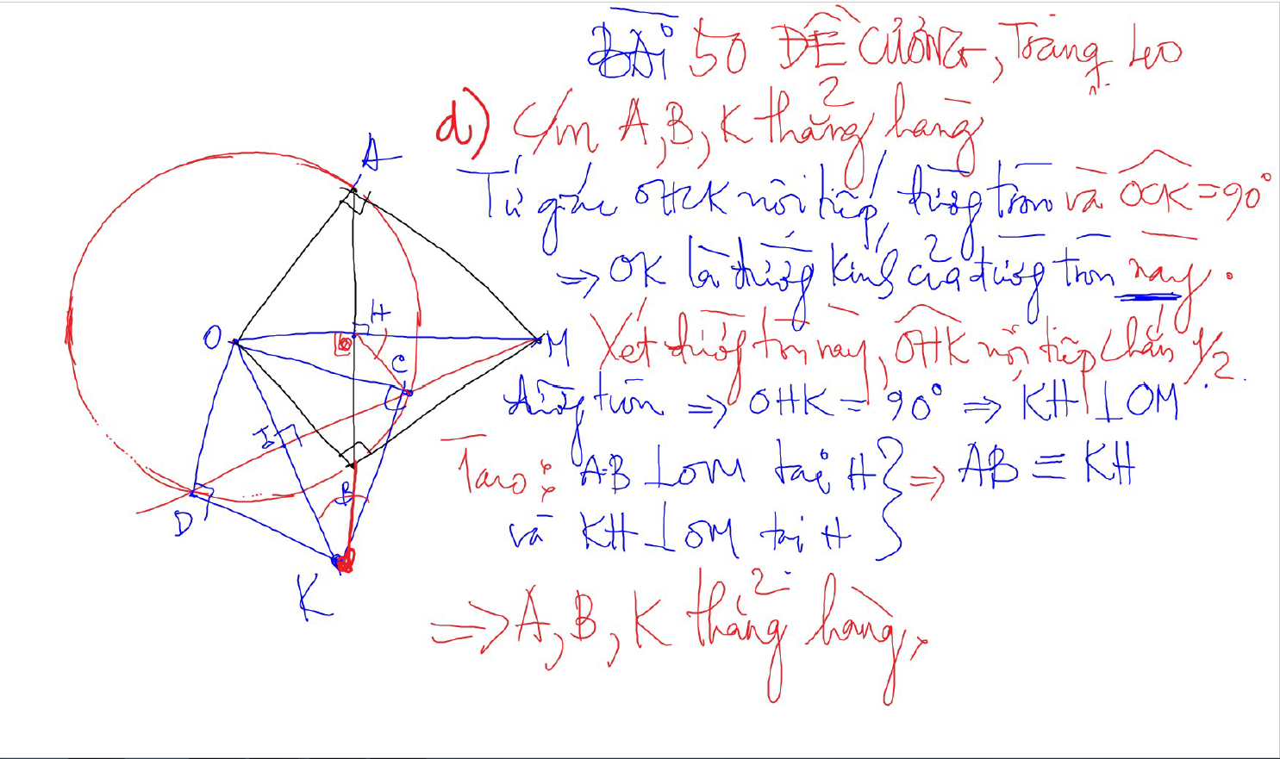
2 cap tiep tuyen cat nhau

Slide 22
CAC DANG KHAC

Slide 23
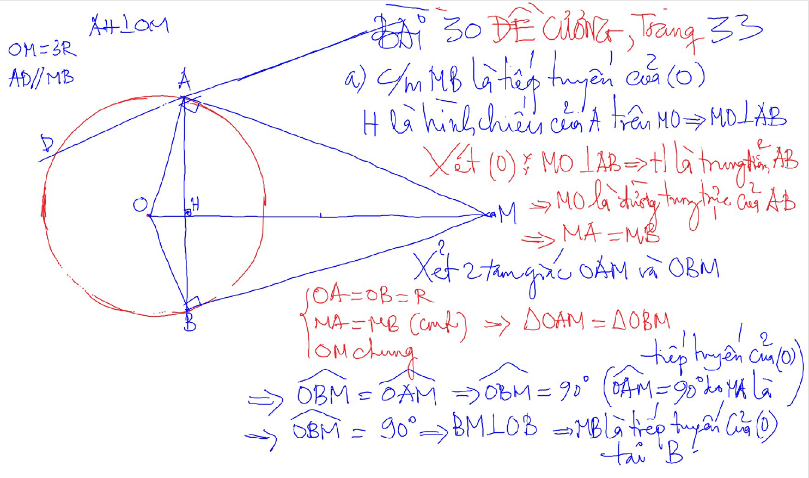
CM Tiep tuyen bang cach CM VUONG GOC

Slide 24
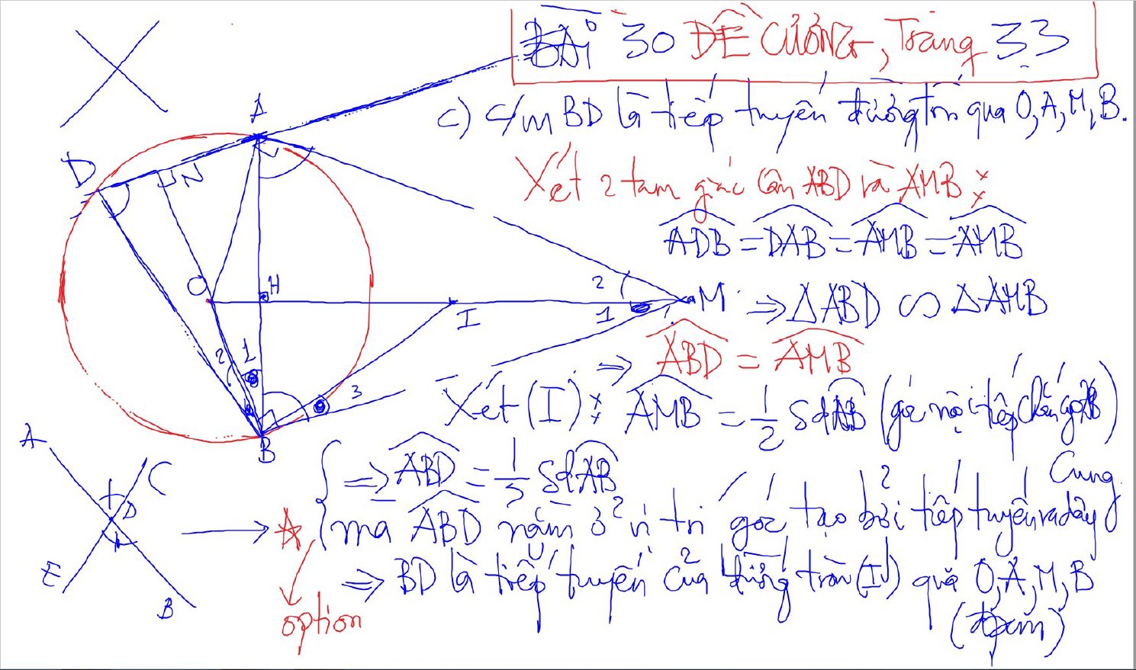
CM Tiep tuyen bang cach dung goc tao boi tiep tuyen va day cung

Slide 25
TIEP TUYEN

Slide 26
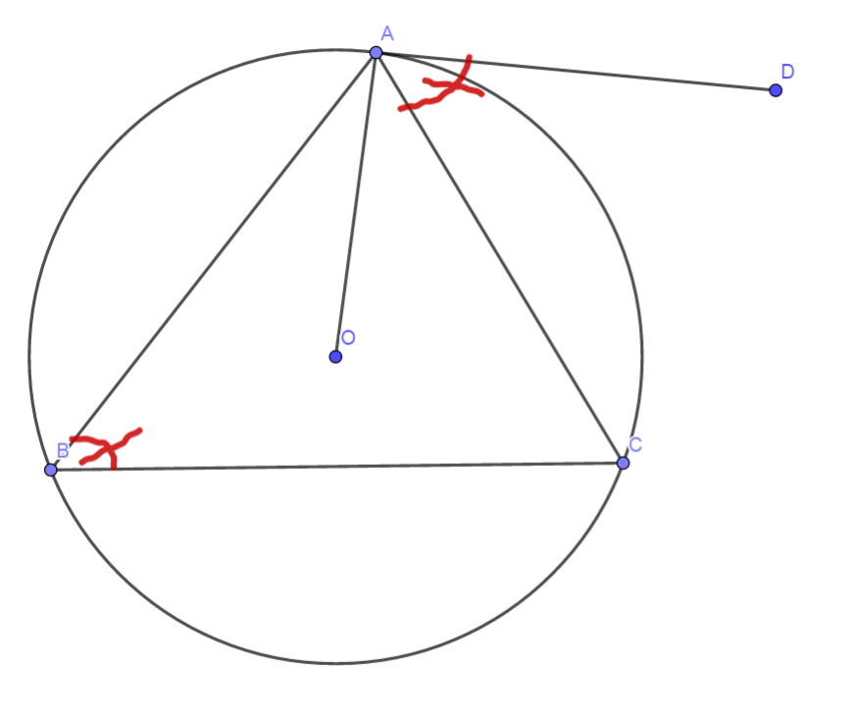
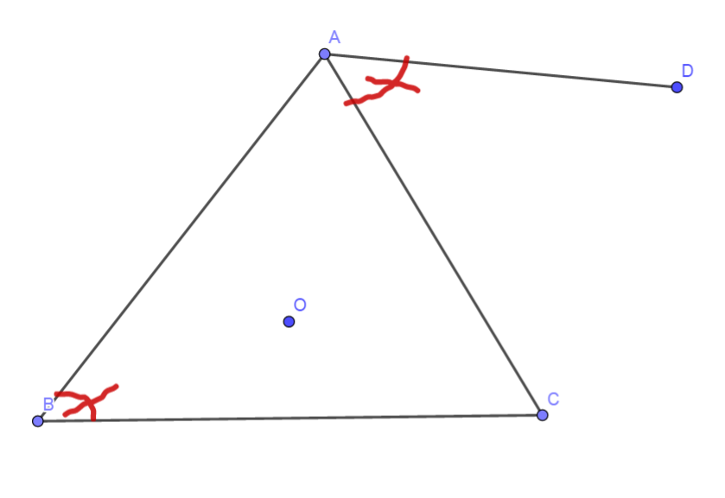
CM Tiep tuyen bang cach dung goc tao boi tiep tuyen va day cung
Chung minh tiep tuyen bang dinh ly dao cua goc tao boi tiep tuyen va day cung va goc noi tiep cung chan 1 cung:
GT: Goc ABC = Goc DAC
KL: DA la tiep tuyen

Slide 27
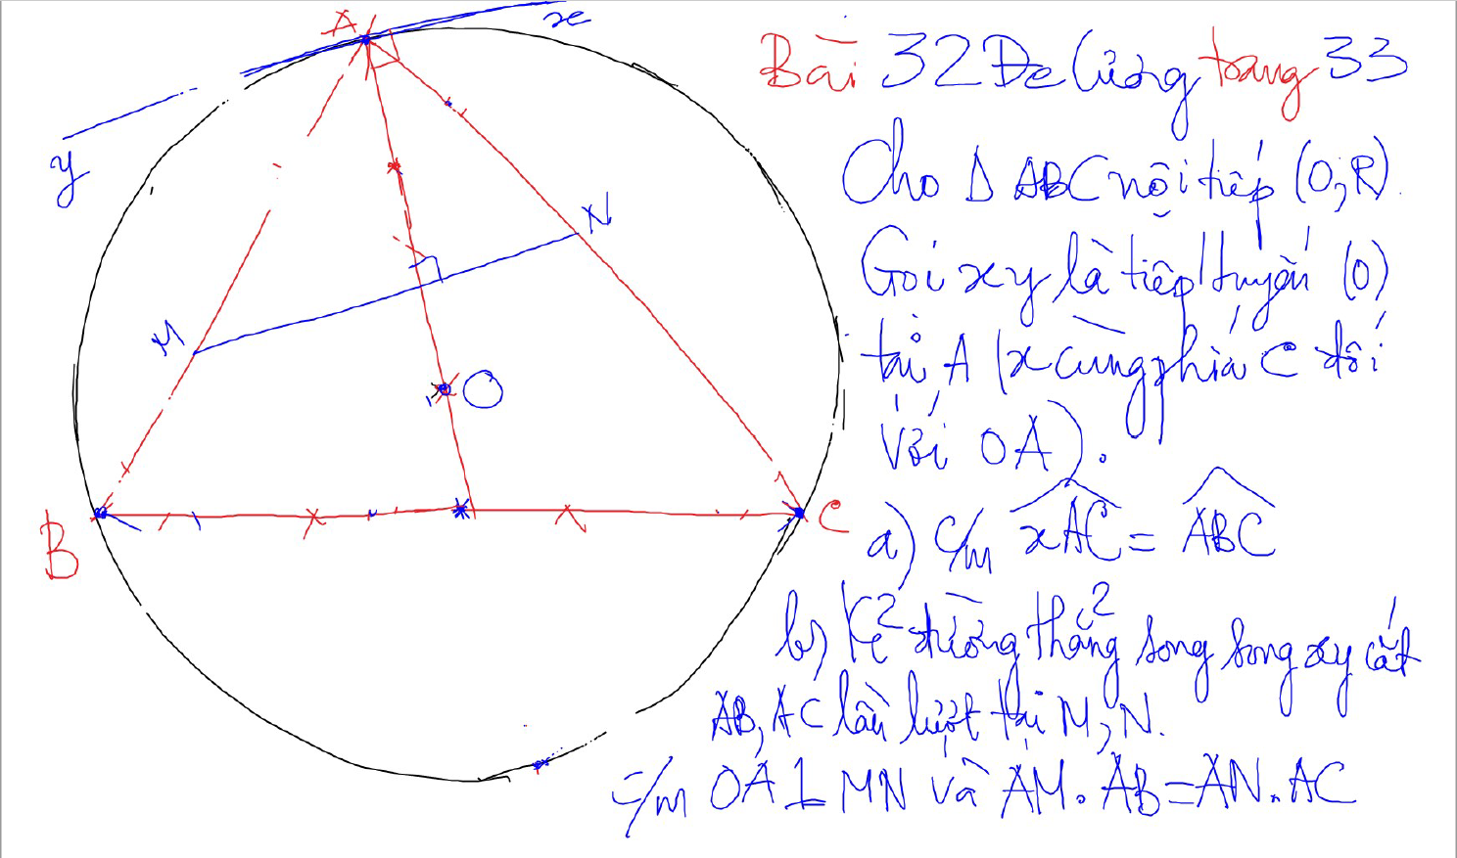
CM Vuong goc VOI DAY CUNG bang cach ve them tiep tuyen

Slide 28
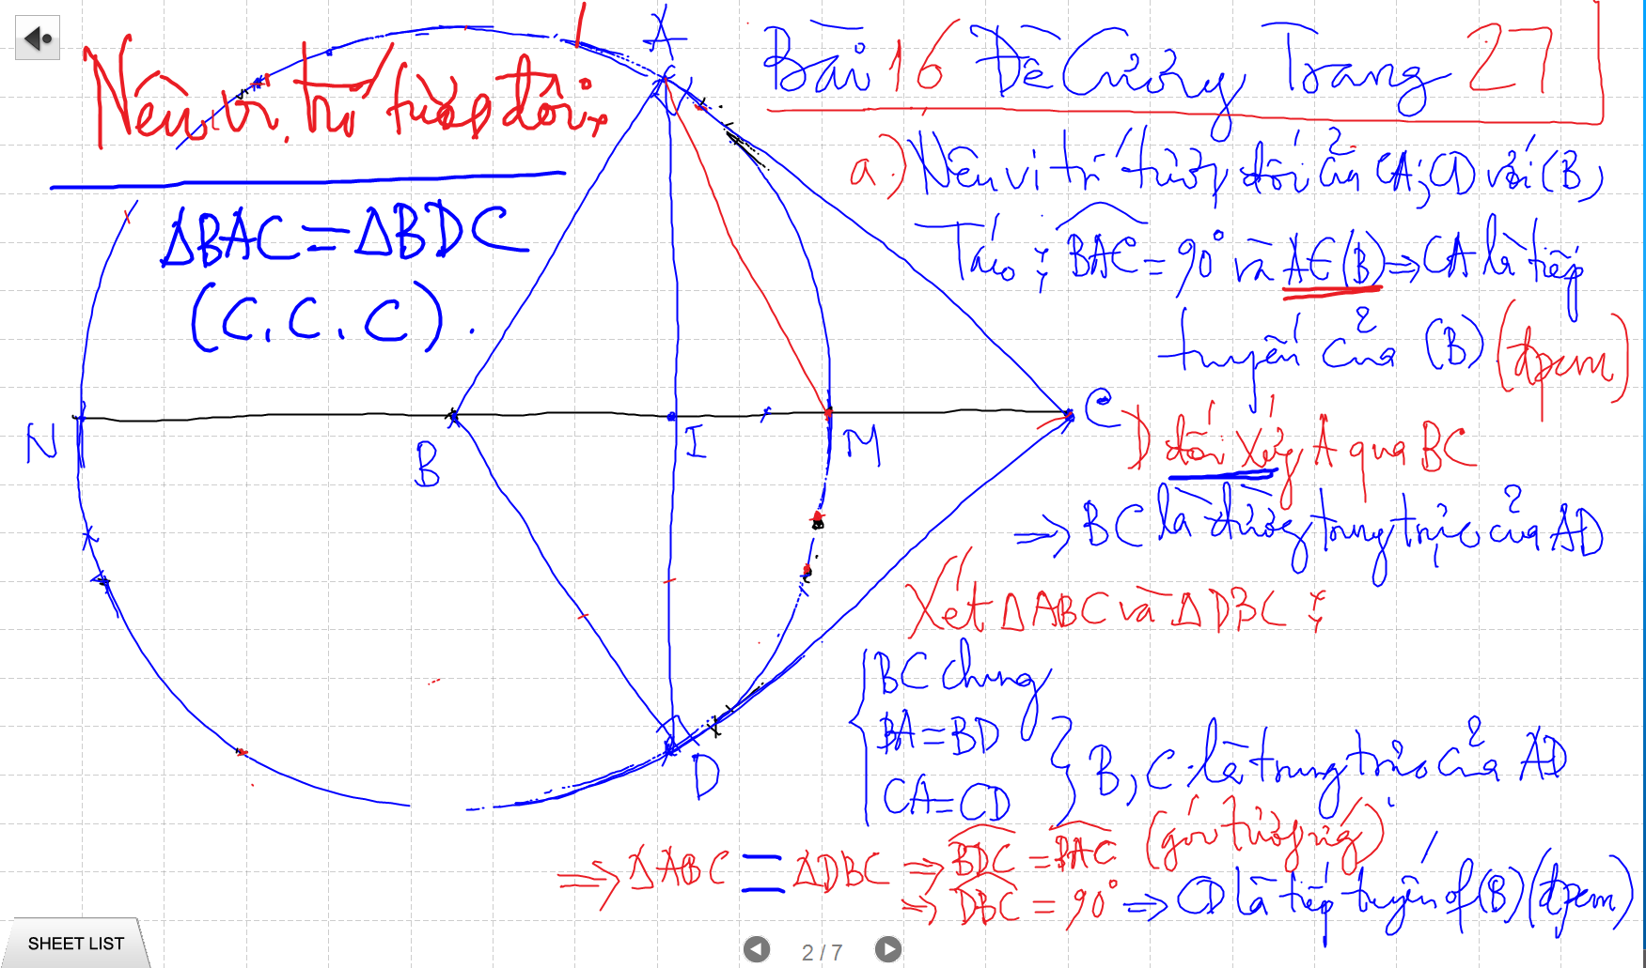
101 - THUAN: CM TIEP TUYEN

Slide 29
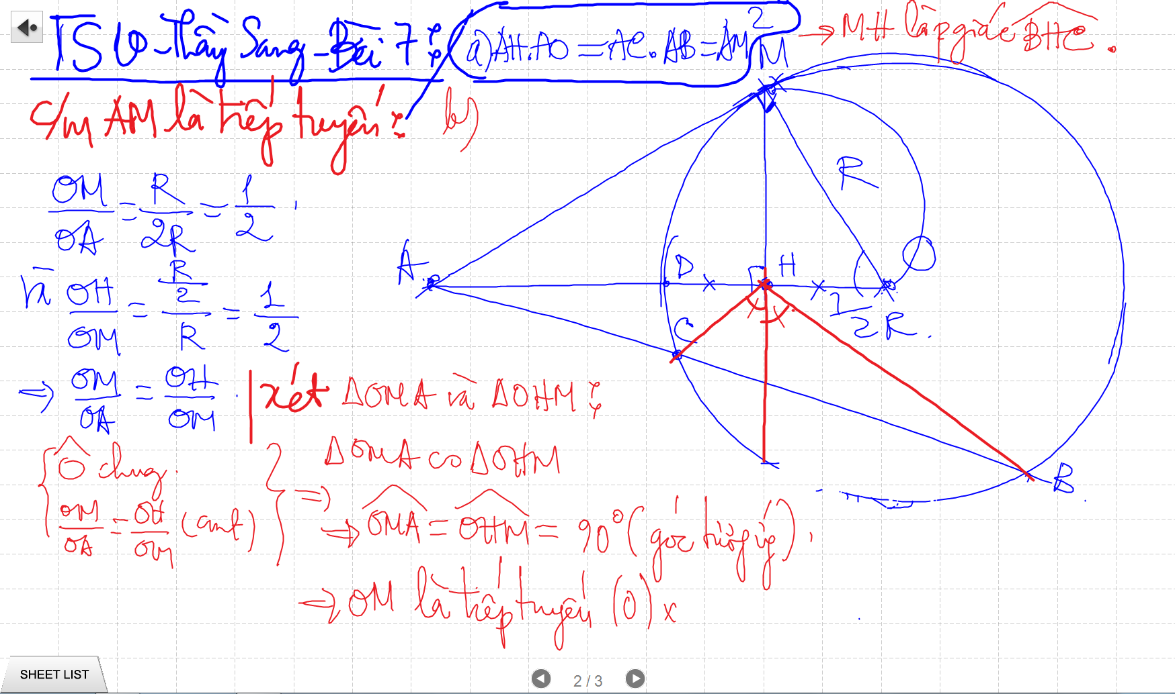
101 - NGUOC: CM TIEP TUYEN

Slide 30
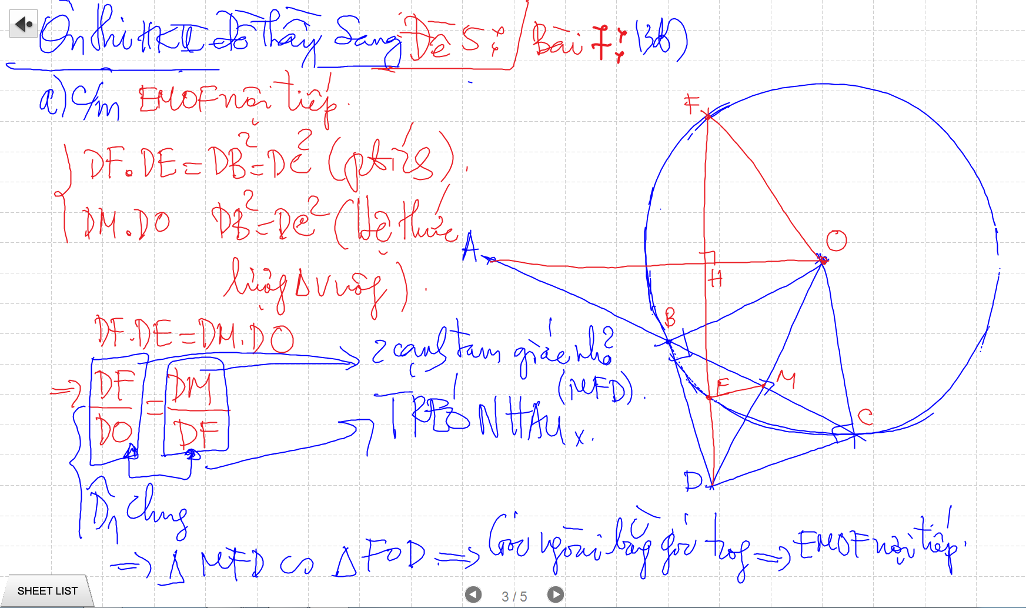
TU GIAC EOMF noi tiep (HINH KHAC DI – TAP NHIN TONG QUAT

Slide 31
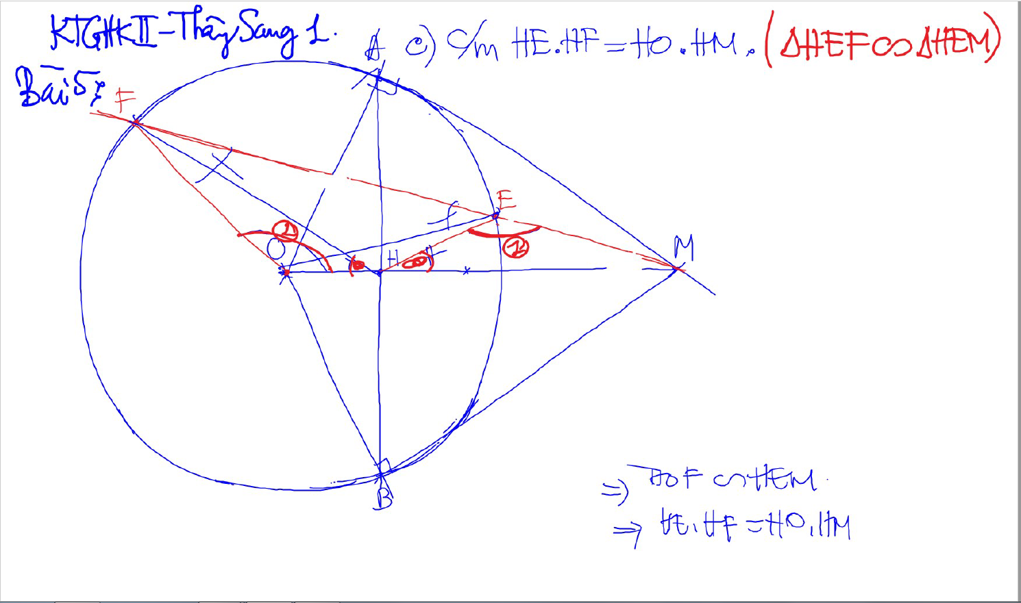
101 – PHUONG TICH

Slide 32
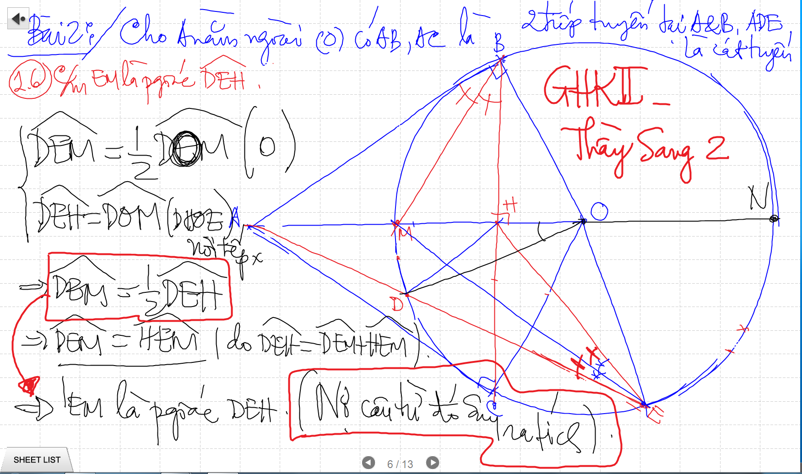
101 – PHUONG TICH

Slide 33
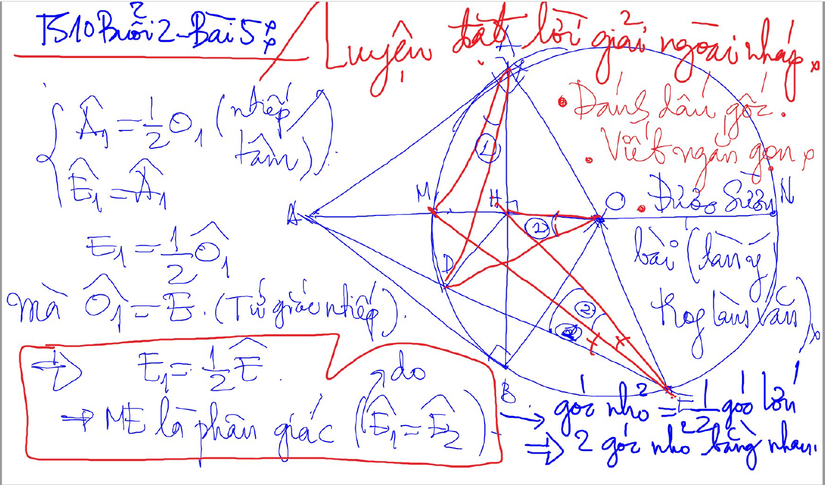
101 – PHUONG TICH

Slide 34
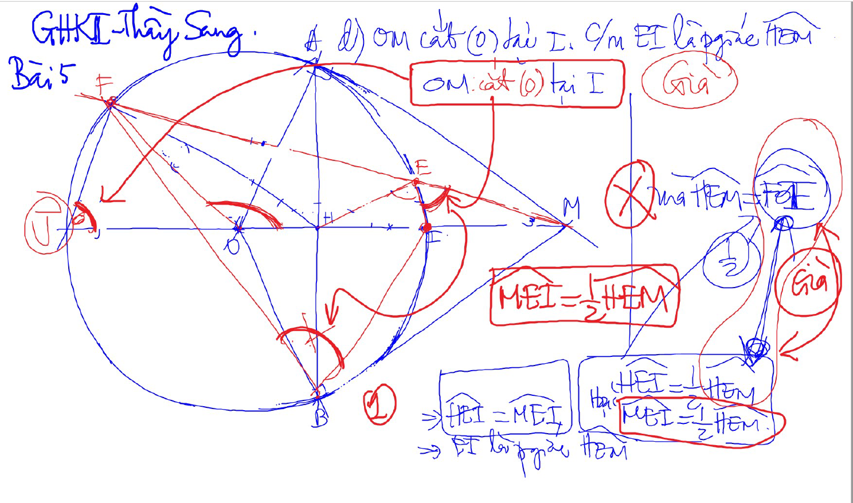
101 – PHUONG TICH

Slide 35
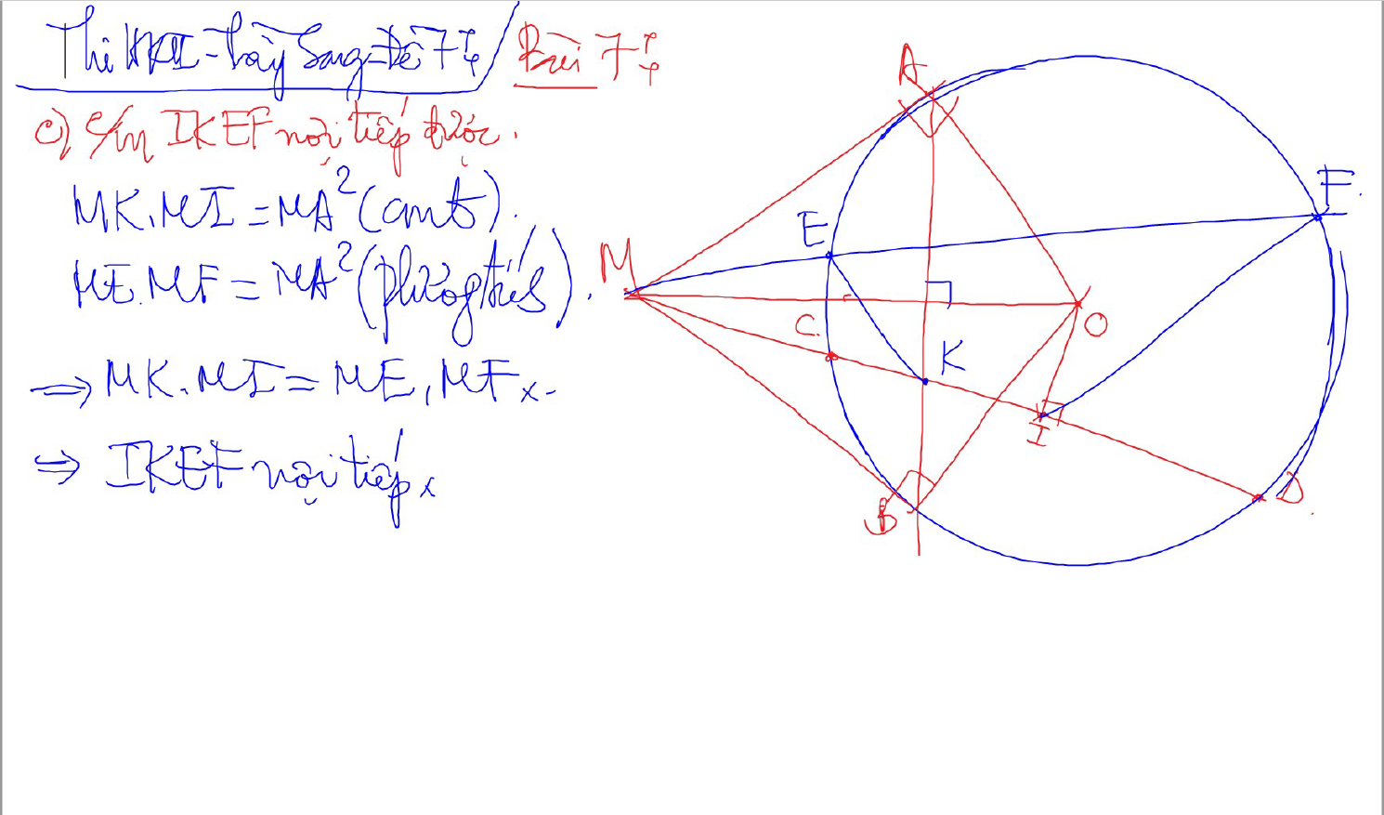
101 – PHUONG TICH

Slide 36
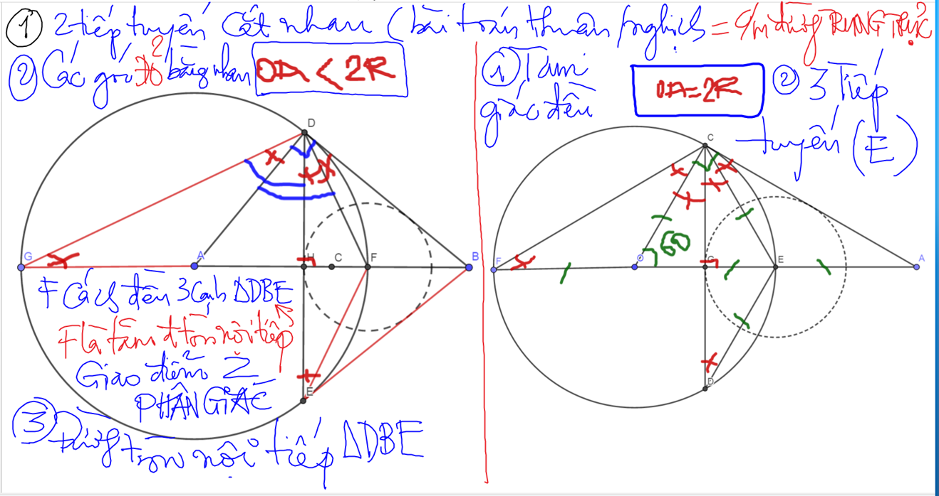

Slide 37
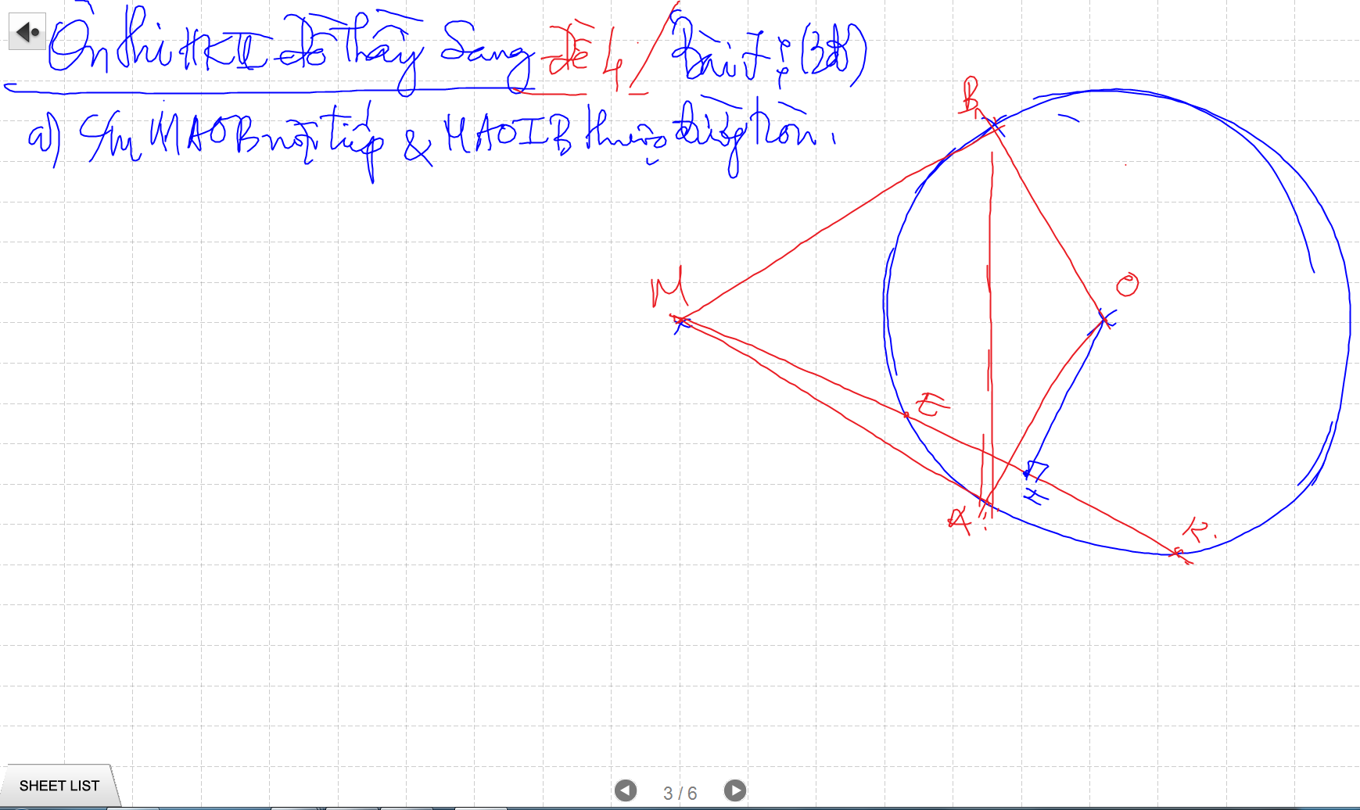

Slide 38
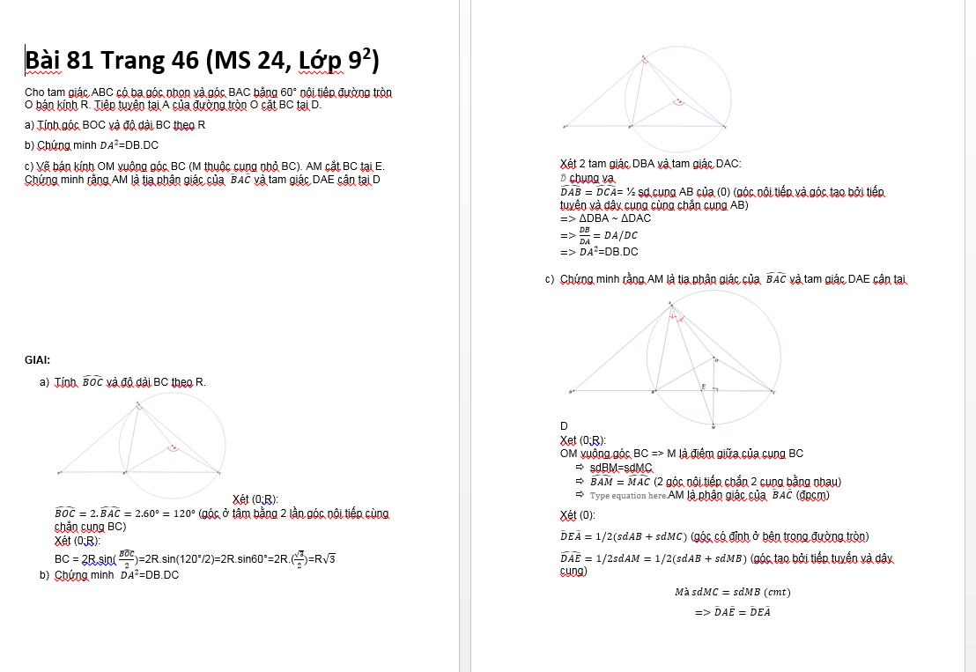

Slide 39
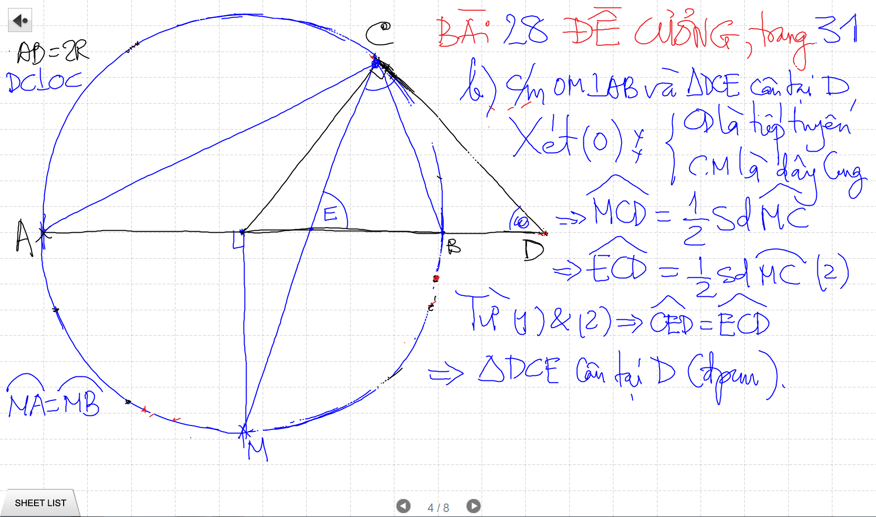
Cac De nay kho vi no TRUU TUONG. Phai co kinh Nghiem biet doi nhanh cac bieu thuc SO HOC

Slide 40
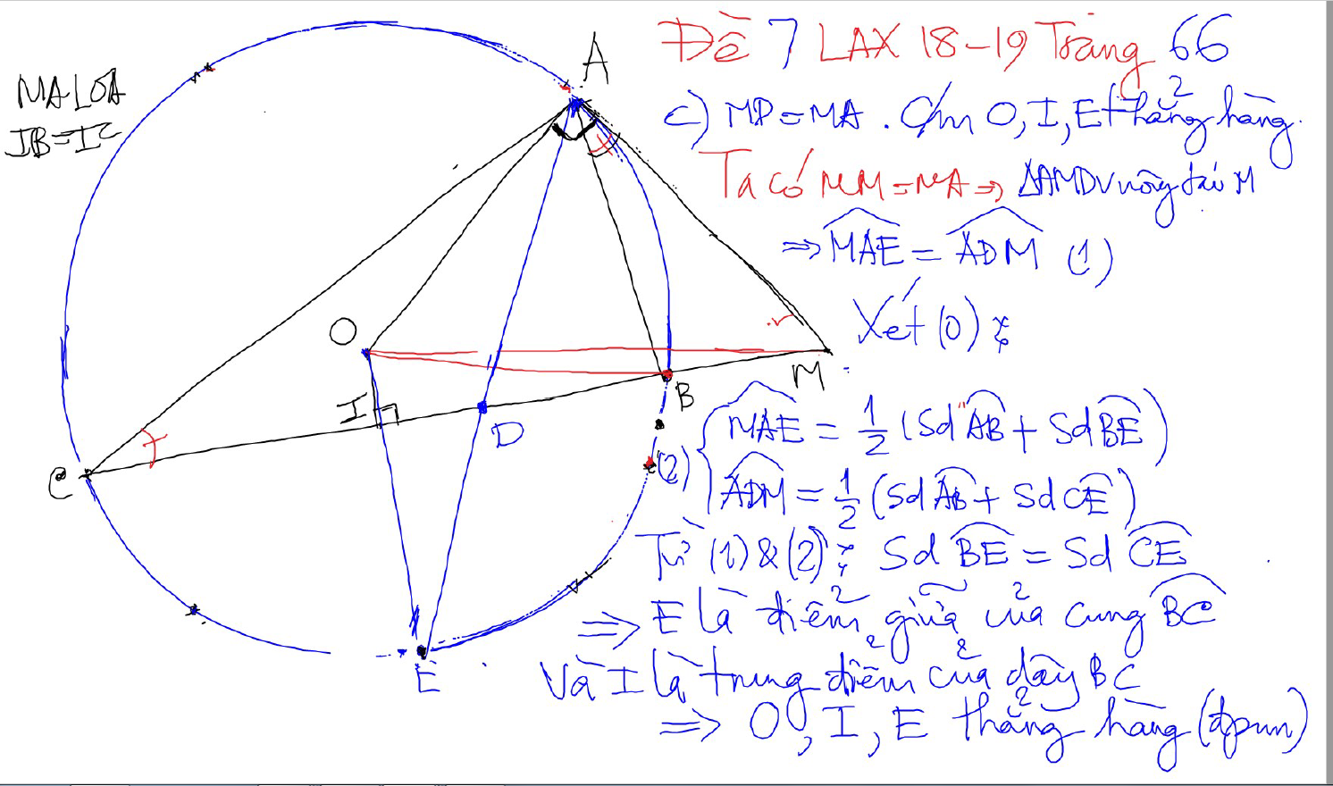
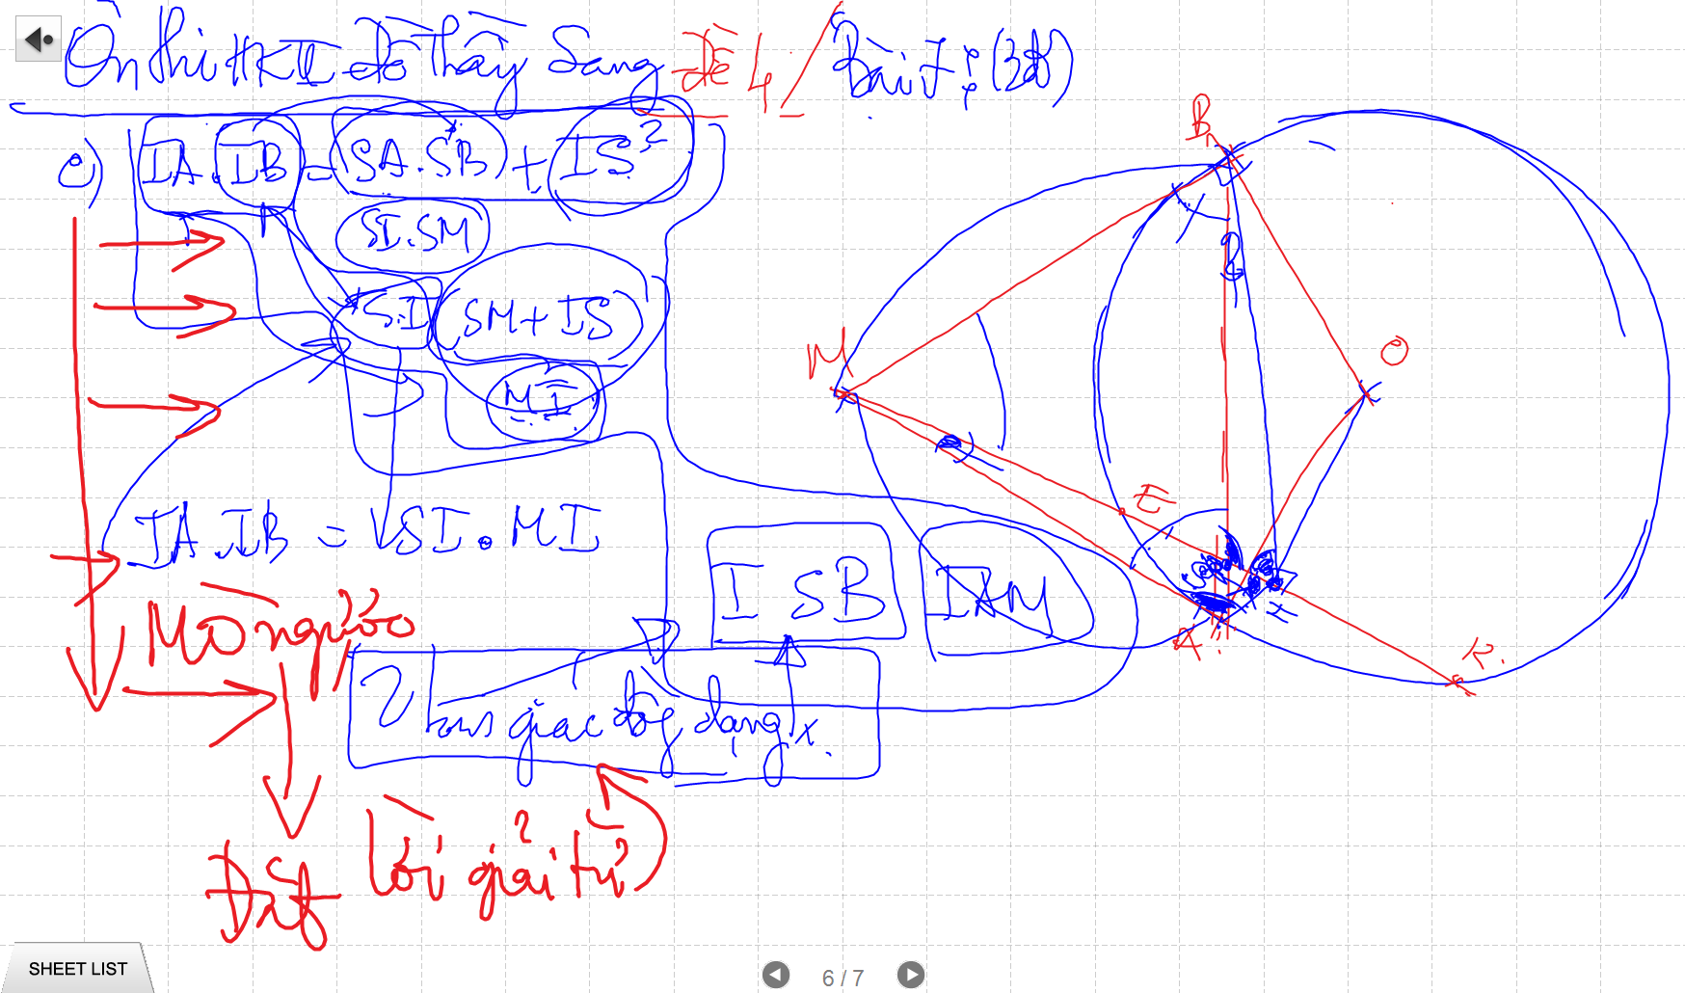
Cac De nay kho vi no TRUU TUONG. Phai co kinh Nghiem biet doi nhanh cac bieu thuc SO HOC

Slide 41
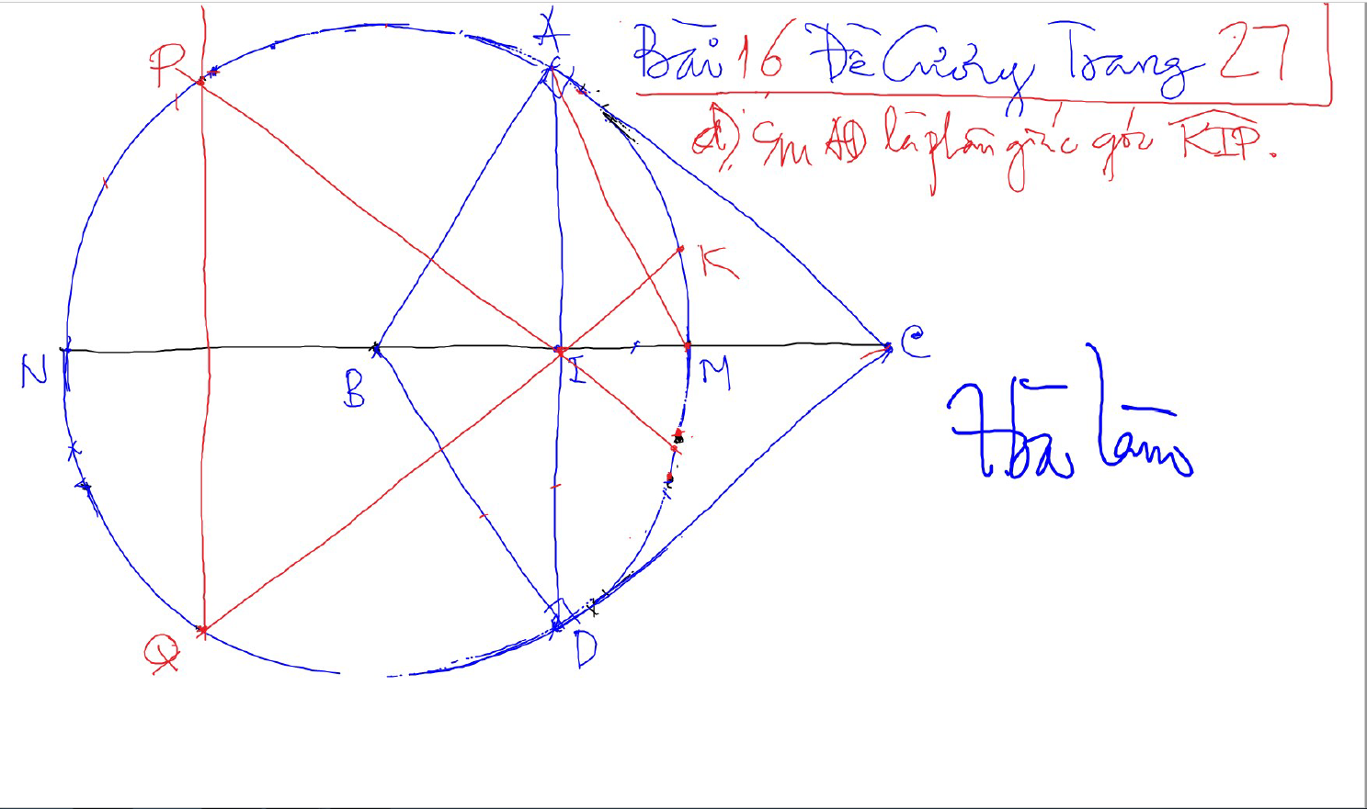
TIEP TUYEN & CAT TUYEN – De Thay Sang – 49 DC

Slide 42
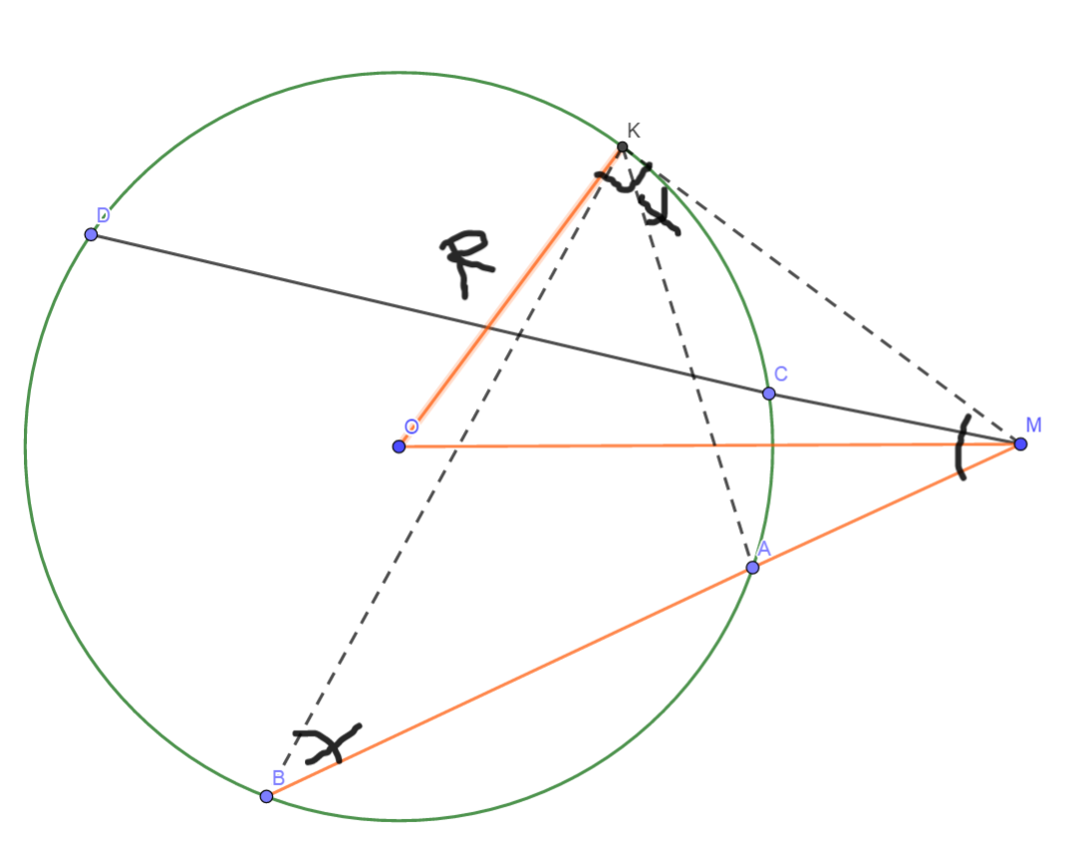
Phuong Tich cua mot diem nam ben ngoai duong tron
MA.MB=OM²-R²
He qua:
MA.MB=MC.MD=OM²-R²

Slide 43
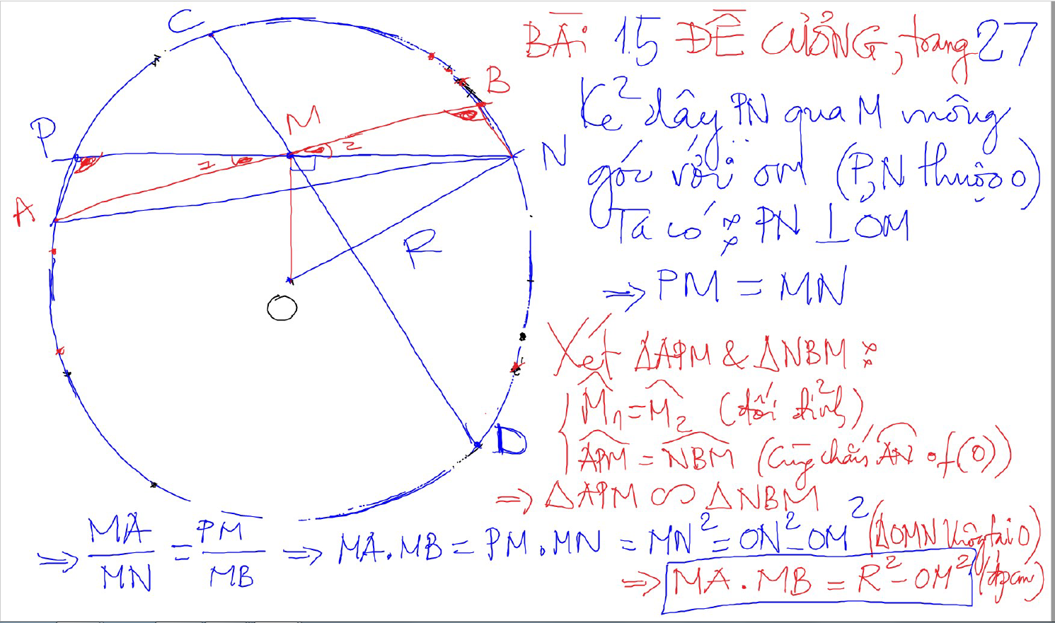
Phuong Tich cua mot diem nam ben TRONG duong tron
MA.MB=OM²-R²
He qua:
MA.MB=MC.MD=OM²-R²

Slide 44
